Slide 2
Handifaction est un questionnaire pour savoir si les personnes vivant avec un handicap sont bien soignées. Il permet de savoir si la charte Romain Jacob est bien appliquée et si l’accès aux soins des personnes vivant avec un handicap s’améliore ou de voir les difficultés.

Slide 3
Le questionnaire est rapide et simple à remplir.
On peut le remplir en moins de 5 minutes.
Il contient des questions
et quelques questions de précision.
Il est écrit en Facile à lire et à comprendre.

Slide 4
Je réponds au questionnaire pour chaque soin (rendez-vous médical en ville ou à l’hôpital), ou un refus ou un abandon de soin.
Quand je vois mon médecin.
Quand je subis un refus de soin.
Quand j’abandonne mes soins.

Slide 5
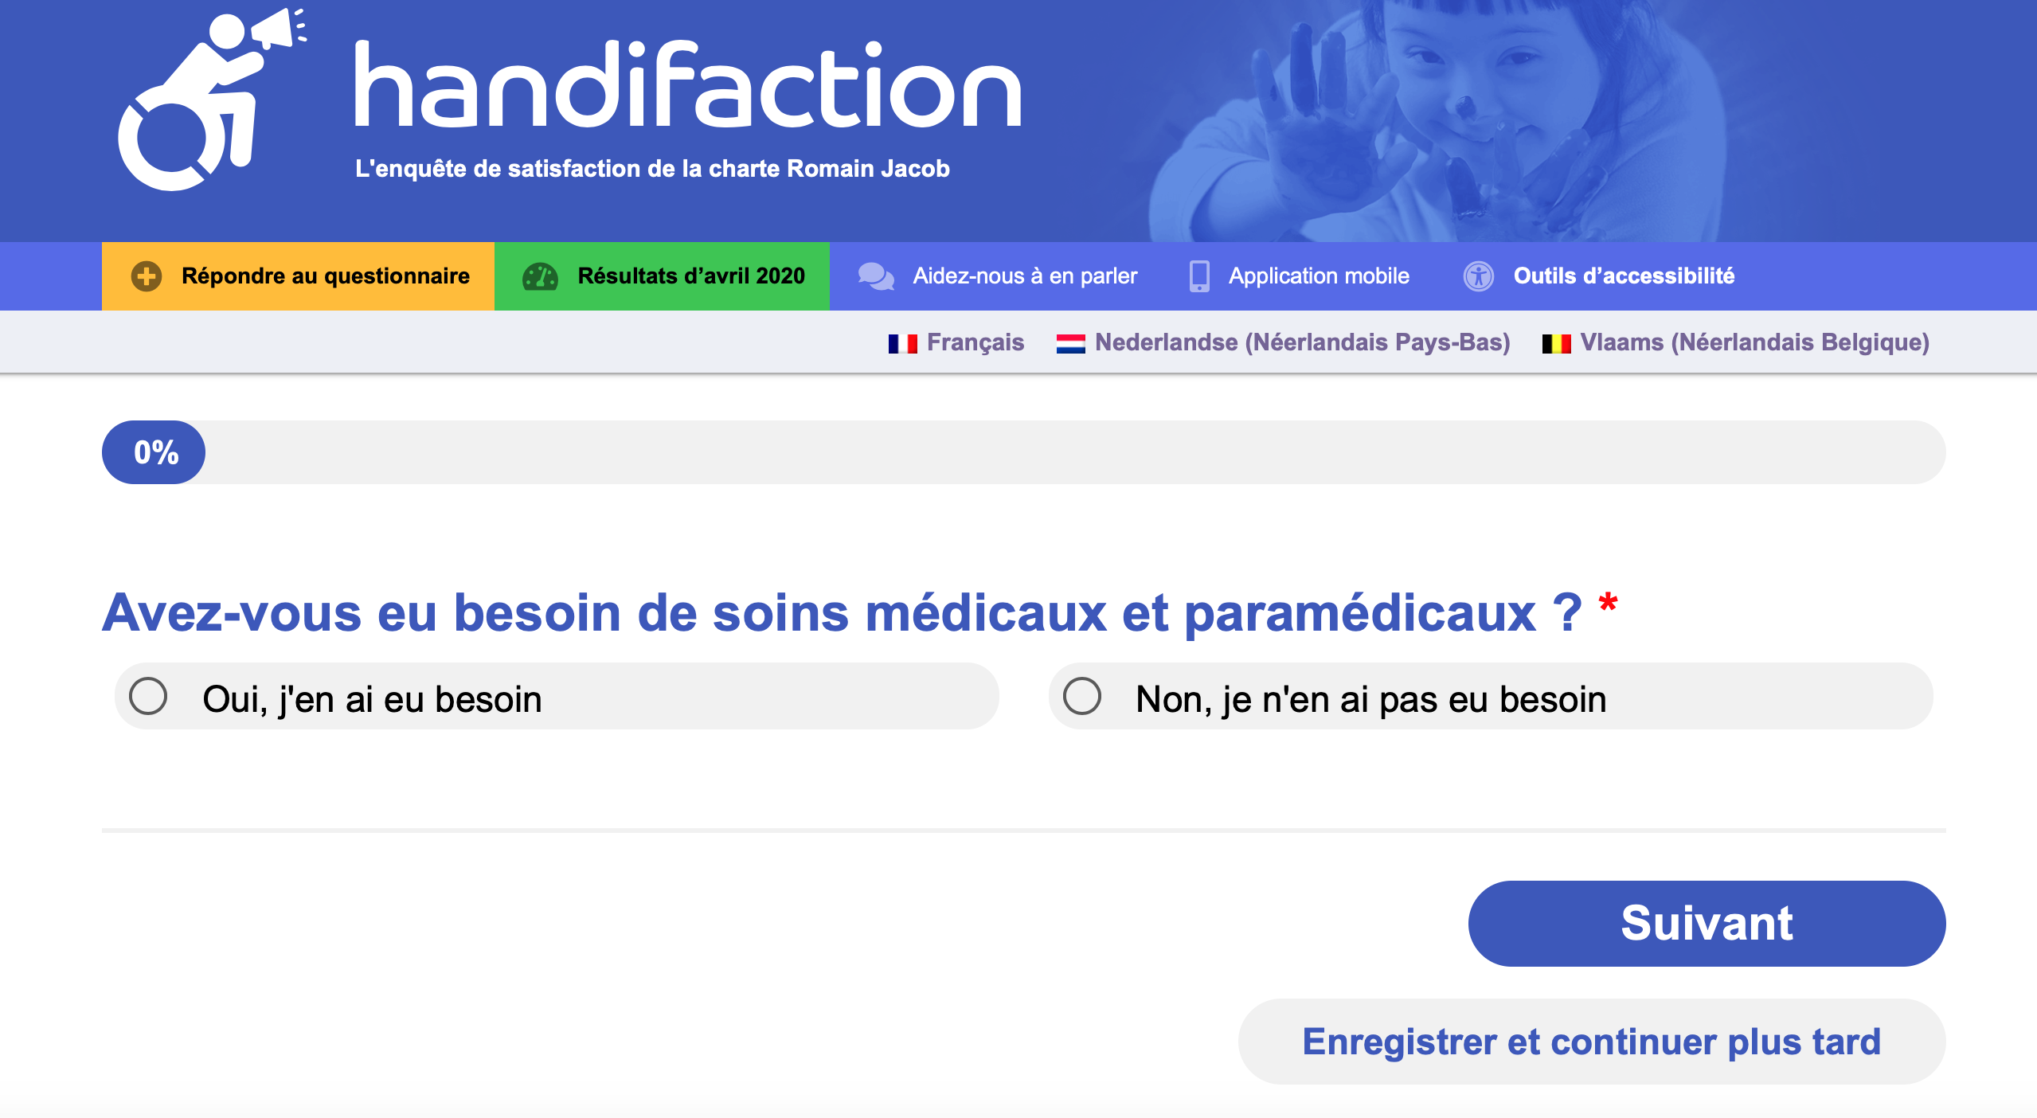
Je peux répondre sur un ordinateur, sur un smartphone ou sur un papier.
Sur www.handifaction.fr
En téléchargeant l’application
En me procurant la version papier (je l’imprime depuis le site internet)

Slide 6
Pour répondre sur le site internet :
A partir d’un navigateur (par exemple : Google Chrome ou Mozilla Firefox), je vais sur : www.handifaction.fr
J’appuie sur le bouton jaune sur lequel est écrit : « Répondre au questionnaire ».
Je réponds à toutes les questions en appuyant sur « Suivant » pour passer à la suite. À la fin, un message m’indique que le questionnaire est terminé.

Slide 7
Pour répondre sur un smartphone :
Je vais dans la boutique d’application de mon smartphone (« App Store » ou « Play Store »).
Je fais une recherche et écrit « Handifaction ». J’appuie sur le bouton « Obtenir » ou « Installer » du premier résultat de la liste.
J’appuie sur l’icône de l’application qui est apparu, et j’appuie ensuite sur le bouton jaune sur lequel est écrit : « Répondre au questionnaire ».
Je réponds à toutes les questions en appuyant sur « Suivant » pour passer à la suite. À la fin, un message m’indique que le questionnaire est terminé.

Slide 8
Pour répondre sur un papier :
Je récupère le questionnaire au format PDF sur le site : www.handifaction.fr
Je l’imprime moi-même ou je demande à quelqu’un qui possède une imprimante de me le faire. Je peux lui demander de m’en imprimer plusieurs, pour tous les soins que je ferai.
Je remplis le questionnaire après chaque soin.
J’envoie un ou plusieurs questionnaires, par la Poste, à l’adresse écrite sur la dernière page du questionnaire.

Slide 9
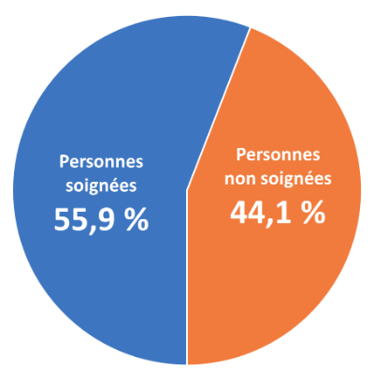
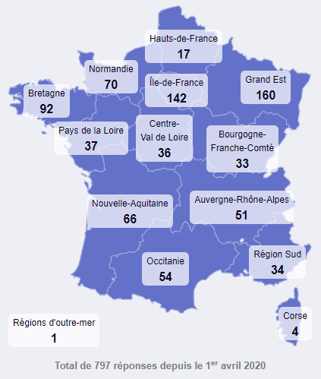
Je peux suivre les résultats en direct.
Sur le site ou sur l’application, je peux appuyer sur le bouton vert pour consulter les résultats.
Je peux suivre les régions qui répondent.
Je vois les résultats des 3 derniers mois.

Slide 10
En répondant au questionnaire, j’aide à améliorer mes soins.
J’aide les soignants à mieux comprendre mes problèmes.
J’aide les gens à se mobiliser avec moi.
J’aide à faire les lois et des actions pour améliorer mes soins.

Slide 11
Je peux aider à faire connaître le questionnaire.
En parlant du questionnaire à :
mes accompagnants
ma famille et mes amis
mes soignants
Pour qu’ils participent eux aussi au questionnaire :
en m’aidant à remplir le questionnaire
en téléchargeant l’application
en communiquant
sur le questionnaire (par exemple avec l’affiche ou sur les réseaux sociaux)

Slide 12
Je suis un professionnel accompagnant ou un proche je peux aussi aider.
Dans les établissements, je m’assure qu’un accès au site ou que l’application soient disponibles sur les ordinateurs ou smartphones professionnels.
Quand une personne revient d’un soin, je l’invite et l’aide si besoin à remplir le questionnaire.
J’utilise les moyens de promotion mis à disposition pour faire connaître le questionnaire.

Slide 13
Plus nous recueillons de réponses au questionnaire, plus nos informations sont précises. Votre aide et votre participation sont donc très importantes pour que nous identifions correctement les problèmes.
Merci !

Slide 14
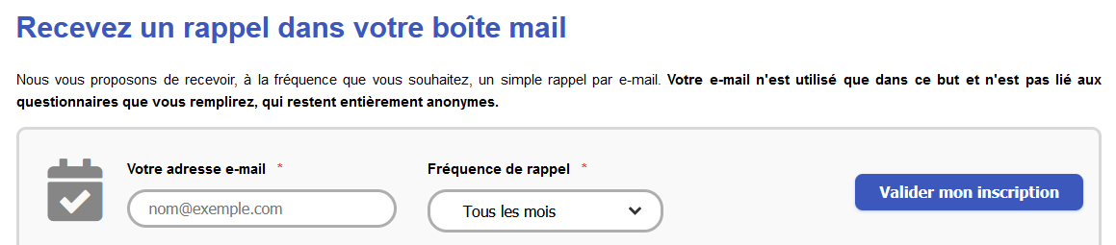
Vous pouvez suivre l’actualité d’Handifaction en vous inscrivant à la newsletter mensuelle Handifaction :
Vous pouvez vous inscrire au système de rappels invitant à compléter régulièrement le questionnaire :
Rendez-vous en bas de la page d’accueil du site handifaction.fr

Slide 15
Pour en savoir plus et télécharger notre application
Scannez
ce QR Code !

